Slide 1
Panel diskusije o odgovornosti
Budimpešta
30. – 31. ožujka 2017.

Slide 2
Podsjetnik na model tri linije obrane

Slide 3
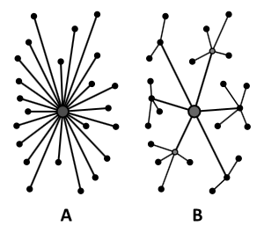
Centralizacija u odnosu na decentralizaciju

Slide 4
Uloga visokog rukovodstva u uspostavi odgovornosti
Budimpešta
30. ožujka 2017.
11:00

Slide 5
Visoko rukovodstvo i odgovornost

Slide 6
Visoko rukovodstvo i odgovornost
Usmjereno na političku razinu
Usmjereno na dionike
Ostalo...
Postavljanje dogovorenih ciljeva
Osiguravanje alata (proračun)
Očekuje se potpora iz triju linija
Ostalo...

Slide 7
Uloga prve linije obrane u uspostavi odgovornosti
Budimpešta
30. ožujka 2017.
13:45

Slide 8
Prva linija obrane i odgovornost

Slide 9
Prva linija obrane i odgovornost
Ciljevi rukovodstva
Pružanje potpore
Ostalo...
Postavljanje dogovorenih ciljeva
Osiguravanje alata (podrška iz proračuna)
Očekuje se potpora osoblja
Ostalo...

Slide 10
Uloga druge linije obrane u uspostavi odgovornosti
Budimpešta
30. ožujka 2017.
15:30

Slide 11
Druga linija obrane i odgovornost

Slide 12
Druga linija obrane i odgovornost
Ciljevi rukovodstva
Pružanje potpore
Ostalo...
Uzeti u obzir odgovornost prve linije
na proaktivan način
na reaktivan način
Ostalo...

Slide 13
Uloga treće linije obrane u uspostavi odgovornosti
Budimpešta
31. ožujka 2017.
09:00

Slide 14
Treća linija obrane i odgovornost

Slide 15
Treća linija obrane i odgovornost
Ciljevi rukovodstva
Pružanje potpore
Ostalo...
Uzeti u obzir odgovornost prve linije
Uzeti u obzir odgovornost druge linije
Ostalo...

